Slide 2


Mines3D
Mines3D | Andre & Cedric & Jan
Notes:
CEDRIC

Slide 3
Mines3D
Mines3D | Andre & Cedric & Jan
Von Andre, Cedric und Jan
Notes:
CEDRIC

Slide 4
Gliederung
Mines3D | Andre & Cedric & Jan
Unsere Idee
Ziele
Arbeitsaufteilung
Themen
Personen
Python
Blender
Design
Das Programm
Die Steuerung
Notes:
CEDRIC

Slide 5
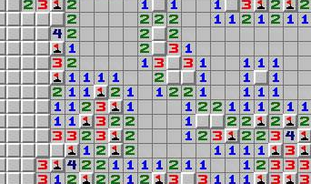
Unsere Idee
Mines3D | Andre & Cedric & Jan
Ein klassisches Spiel „neu erfinden“
Minesweeper
Mit Erweiterungen
Zu einem „Third-Person“ – Spiel umwandeln
Neue Gegenstände hinzufügen
Neuer Modus
Notes:
JAN (LINK IN MINESWEEPER MIT ERKLÄRUNG LINK IM BILD)
Minesweeper: Geduldsspiel 1990 erschienenen im „Microsoft Entertainment Pack 1“; dann standartmäßig auf allen Windows Versionen mitgeliefert. von Curt Johnson und Robert Donner entwickelt.
Ein klassisches Spiel „neu erfinden“
Minesweeper
Mit Erweiterungen
Zu einem „Third-Person“ – Spiel umwandeln
Neue Gegenstände hinzufügen
Neuer Modus

Slide 6
Ziele
Mines3D | Andre & Cedric & Jan
Ohne zusätzliche Installation startbar
Leicht zu verstehen
Prinzip wie beim klassischen Minesweeper
Spezialgegenstände
Notes:
JAN
Ohne zusätzliche Installation startbar
Leicht zu verstehen
Prinzip wie beim klassischen Minesweeper
Spezialgegenstände

Slide 7
Arbeitsaufteilung - Themen
Mines3D | Andre & Cedric & Jan
Planung und Zeiteinteilung
Game- Engine zur Verwirklichung
Blender
Welt bauen
Texturieren
Algorithmus programmieren
Dokumentation
Notes:
JAN
Planung und Zeiteinteilung
Game- Engine zur Verwirklichung
Blender
Welt bauen
Texturieren
Algorithmus programmieren
Dokumentation

Slide 8
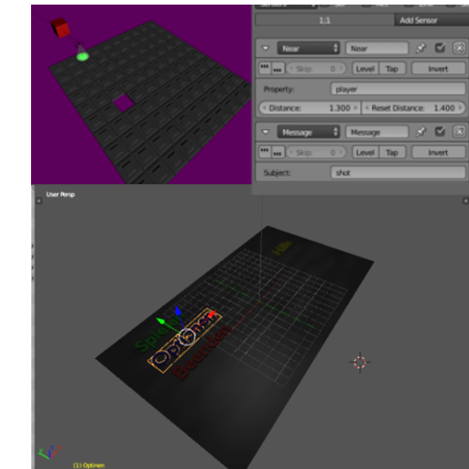
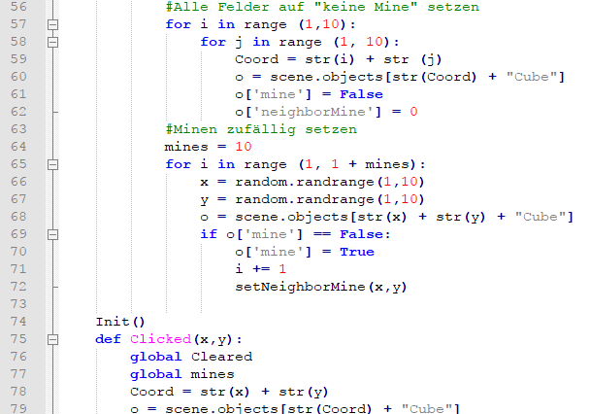
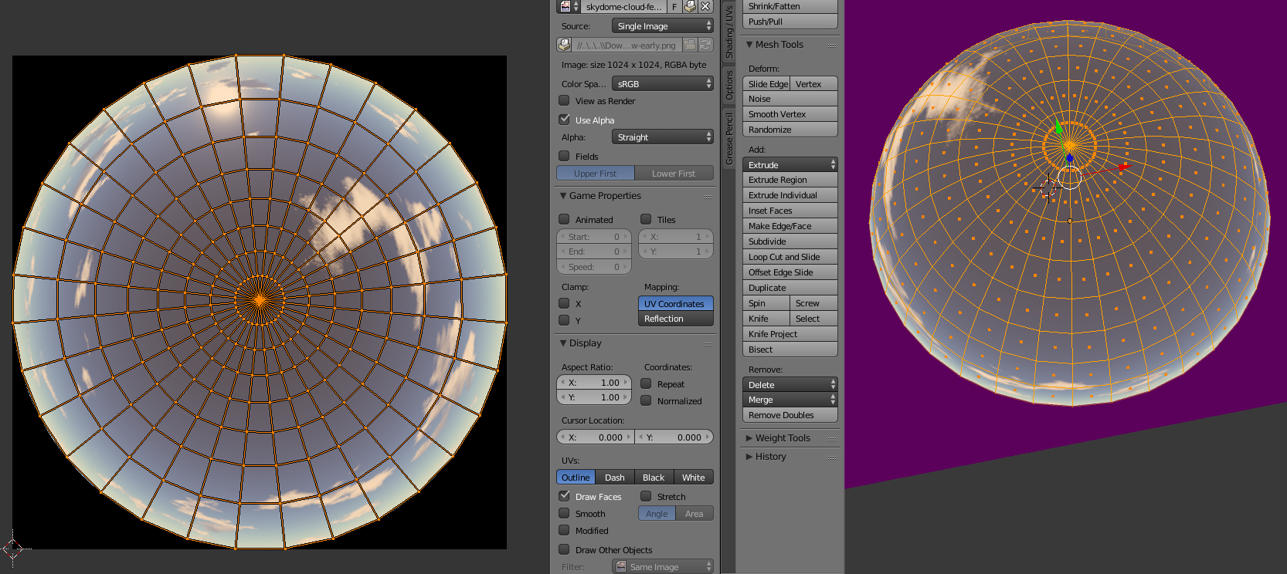
Arbeitsaufteilung - Personen
Mines3D | Andre & Cedric & Jan
Jeder hat eigene Stärken/ Fähigkeiten
Programmieren: Jan
Blender: Andre
Design und Dokumentation: Cedric
Notes:
JAN
Jeder hat eigene Stärken/ Fähigkeiten
Programmieren: Jan
Blender: Andre
Design und Dokumentation: Cedric

Slide 9
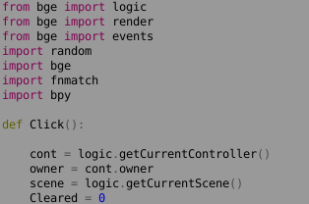
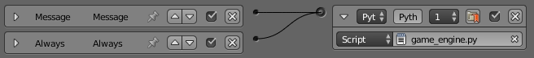
Python (Programmiersprache)
Mines3D | Andre & Cedric & Jan
Gut lesbarer und knapper Programmierstil
Objektorientierte und aspektorientierte Programmierung
Einbindung in Blender möglich:
Benötigte Module einfach Importieren
Skript lässt sich durch einfache Sensoren starten
Notes:
JAN
Python: Python ist eine höhere Programmiersprache, die das Ziel hat, einen gut lesbaren und knappen Programmierstil zu fördern.
Zusätzlich zur funktionalen Programmierung unterstützt Python auch die objektorientierte und die aspektorientierte Programmierung.
Gut lesbarer und knapper Programmierstil
Objektorientierte und aspektorientierte Programmierung
Einbindung in Blender möglich:
Benötigte Module einfach Importieren
Skript lässt sich durch einfache Sensoren starten

Slide 10
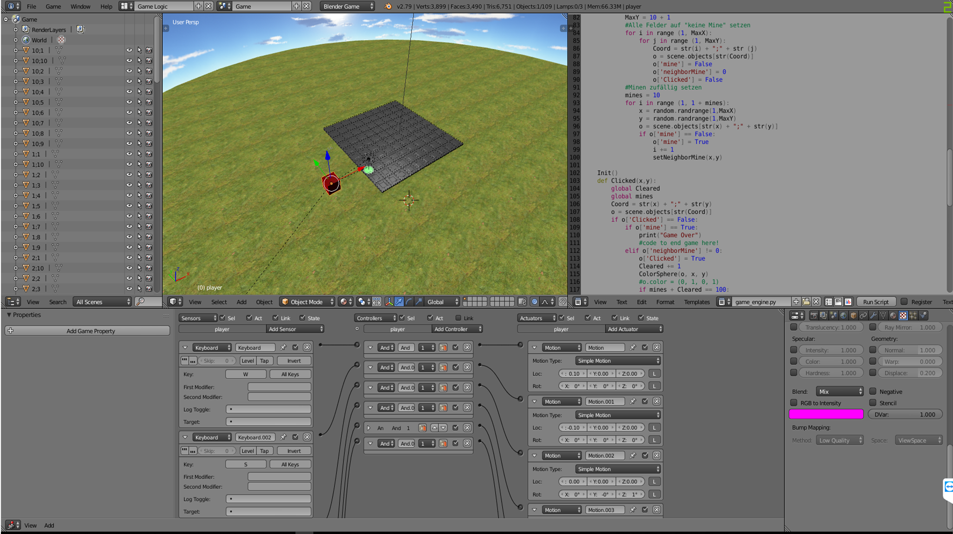
Blender (3D-Grafiksuite)
Mines3D | Andre & Cedric & Jan
Modelling und Rigging (Bewegen) von Objekten
Animationen und Simulationen
API, welche Scripting managt
Öffentlich zugänglich (Open Source)
Einsatzmöglichkeiten:
Erstellung von Bildern bis Programmierung von Spielen
Modellieren und Texturieren von Objekten
Erstellung von Effekten
Notes:
CEDRIC
Modelling und Rigging (Bewegen) von Objekten
Animationen und Simulationen
API, welche Scripting managt
Öffentlich zugänglich
Einsatzmöglichkeiten:
Erstellung von Bildern bis Programmierung von Spielen
Modellieren und Texturieren von Objekten
Erstellung von Effekten

Slide 11
Design
Mines3D | Andre & Cedric & Jan
Gimp
Editieren und Erstellen von Pixel- und Vektorgrafiken
Automatische Bildbearbeitung durch Skripte
Clip Studio Paint
Grafik-Design Software
Digitales zeichnen
Notes:
CEDRIC
Gimp
Editieren und Erstellen von Pixel- und Vektorgrafiken
Automatische Bildbearbeitung durch Skripte
Clip Studio Paint
Grafik-Design Software
Digitales zeichnen

Slide 12
Das Programm
Mines3D | Andre & Cedric & Jan
In Blender erstellt
Welt als Blender Datei
Algorithmen als Python- Skripte
Lässt sich als „executable“ exportieren
Notes:
CEDRIC
In Blender erstellt
Welt als Blender Datei
Algorithmen als Python- Skripte
Lässt sich als „executable“ exportieren

Slide 13
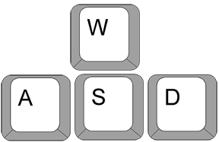


Die Steuerung
Mines3D | Andre & Cedric & Jan
Steuerbar mit:
Platten aufdecken:
Hüpfen:
Notes:
CEDRIC

Slide 14
Links
Doku
Blender
HTML Minesweeper
HTML Erläuterung
Code
Code als txt
TheCodingTrain
Notes:
LINKS

